Slide 1


KIRŞEHİR AHİ EVRAN ÜNİVERSİTESİ
Kalite Yönetim Koordinatörlüğü
2026 EFQM MODELİ SAHA HAZIRLIK ÇALIŞMALARI
EĞİTİM ODAĞI
Kriter Bazlı
EFQM Birim Öz Değerlendirme Eğitimi
Üniversite Öz Değerlendirme Raporu
↓
Birim Öz Değerlendirme Çalışması
Kriter No ve Kriter Adı
↓
Kriter 5 – Performans ve Dönüşüme Yön Verme
• Yayılım • Kanıt • Saha Hazırlığı
Eğitimi Veren ve Takımı
Ortak uygulama anlayışı ve kanıt temelli hazırlık
Dr. Didem Sağlam Altınköy | Takım: Dr. Ayşe ÇANDAR, Dr. Çağrı KILINÇ, Dr. Demet Hayriye ÖZALTUN, Dr. Ece YOLTAY, Dr. Fatih YAMAN, Dr. Hilal DOKUZ, Dr. Mustafa SIRAKAYA, Dr. Semra OMAK, Dr. Şaban FINDIK, Dr. Şefik TEKLE
Ahiliğin İzinde Mükemmelliğe Yolculuk

Slide 2
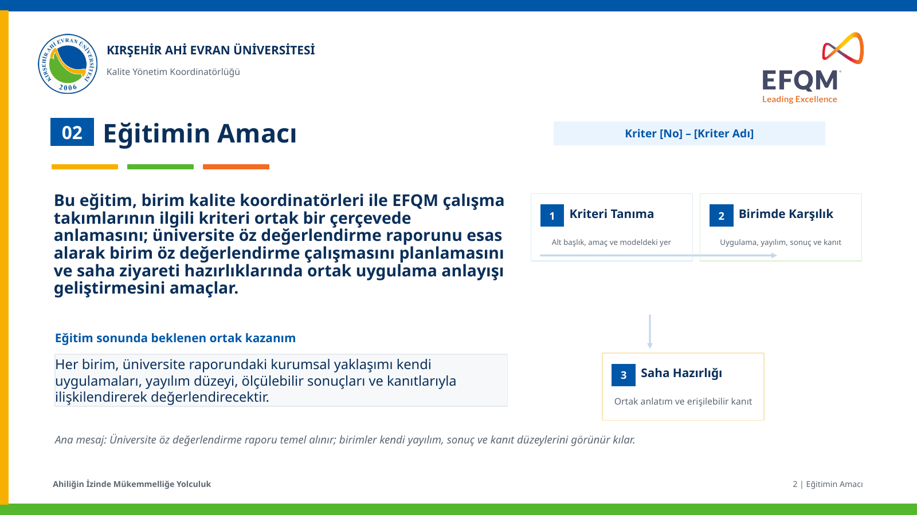

Slide 3
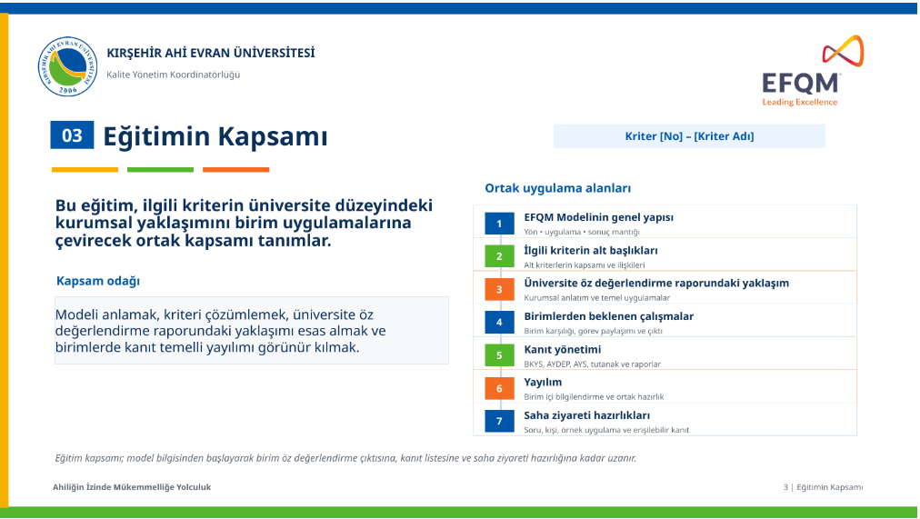

Slide 4
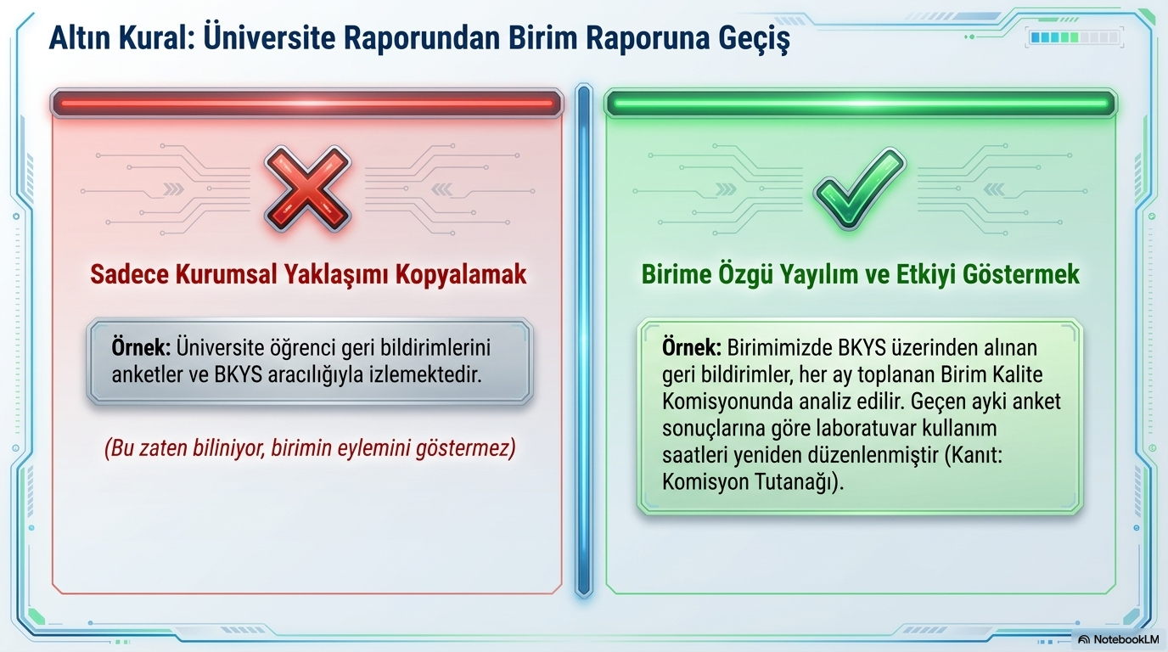

Slide 5
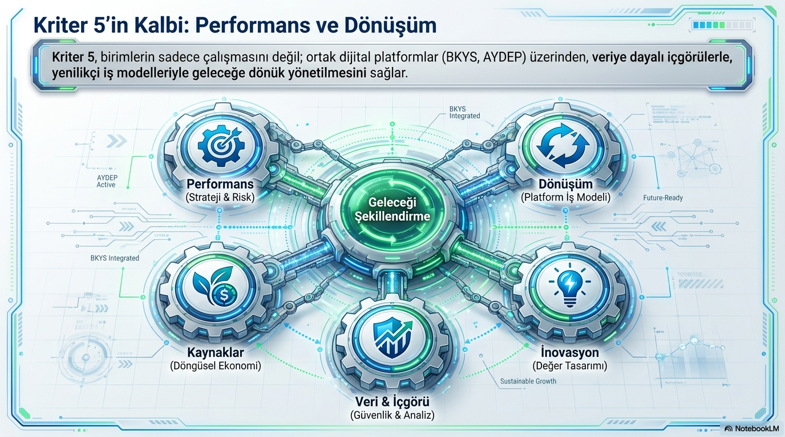

Slide 6
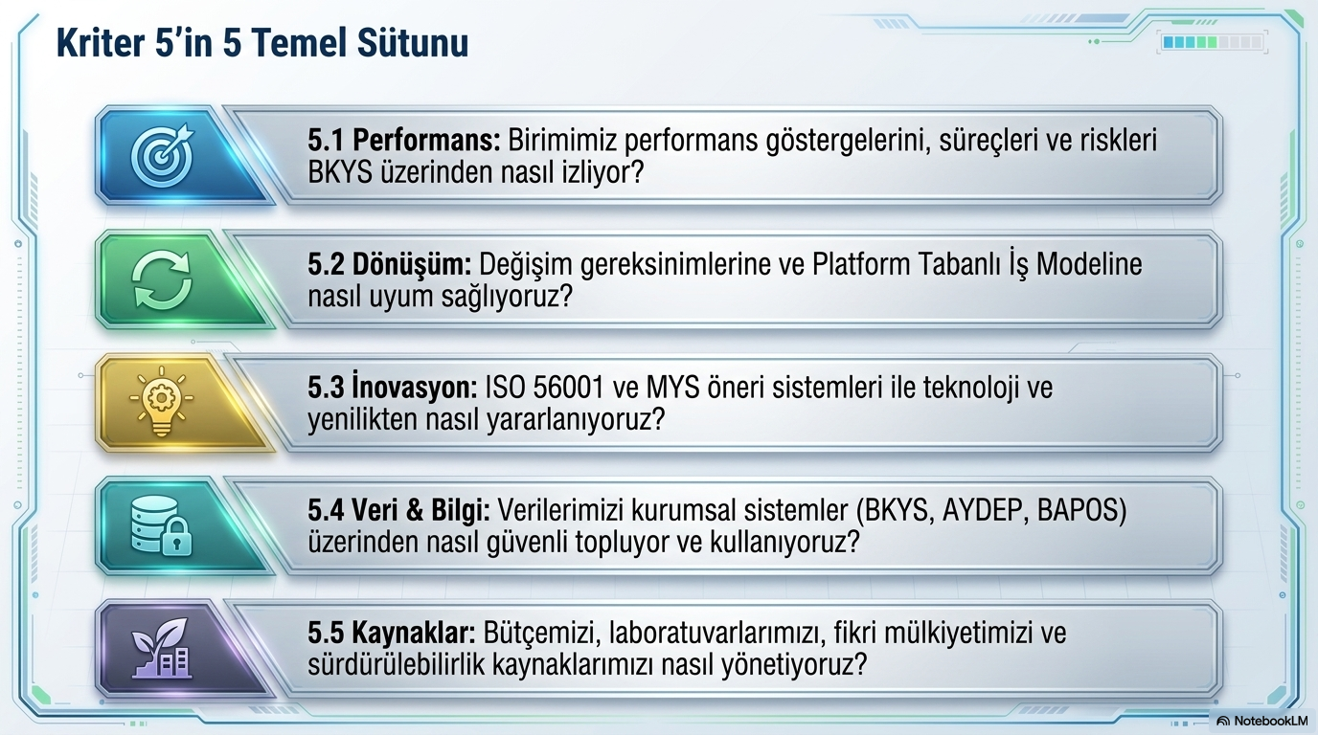

Slide 7
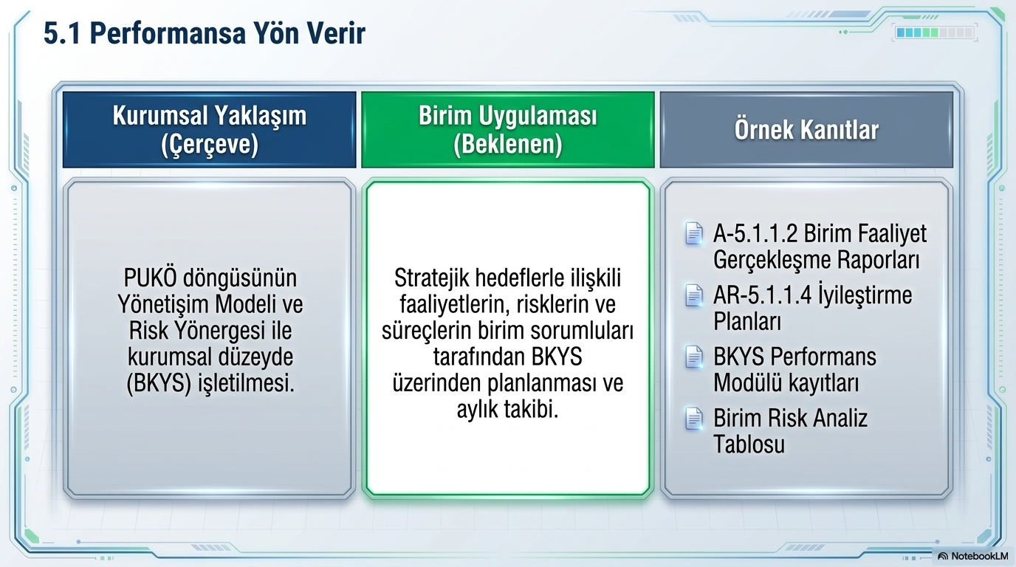

Slide 8
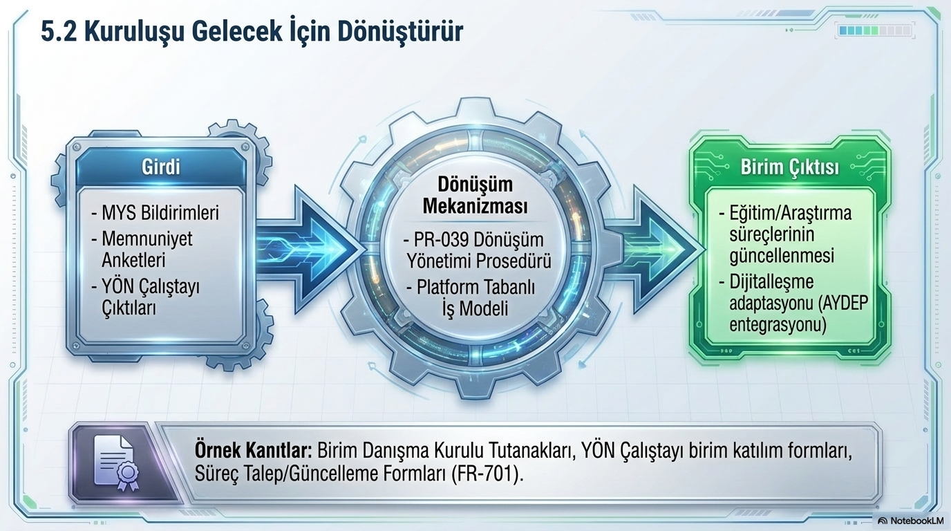

Slide 9
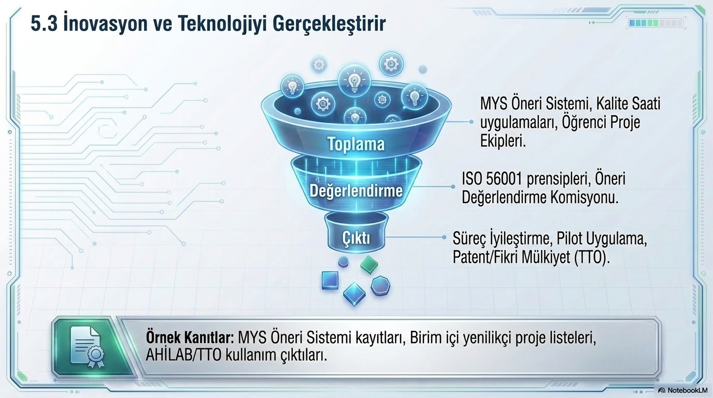

Slide 10
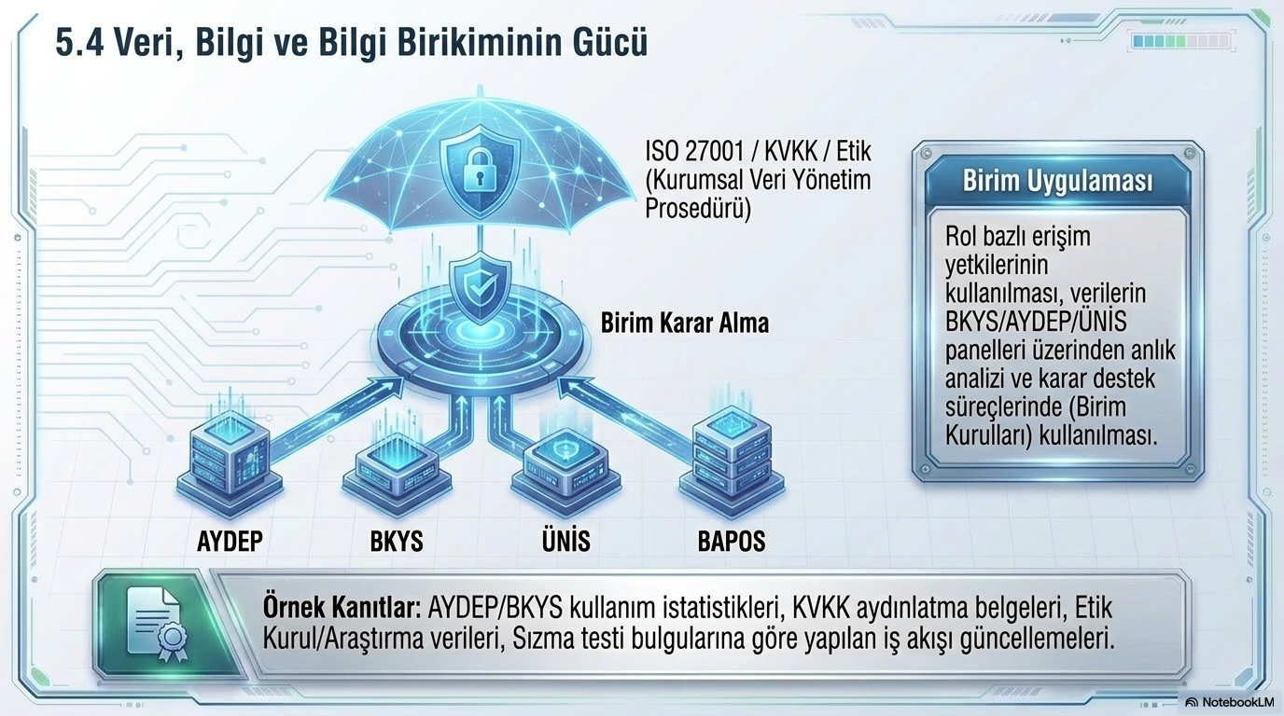

Slide 11
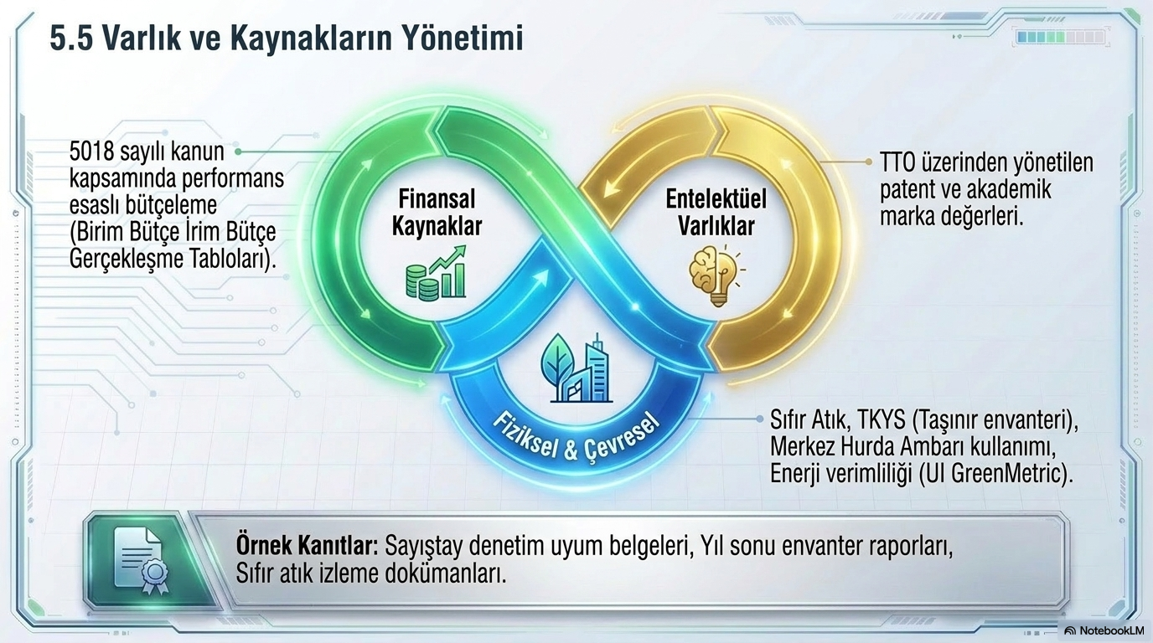

Slide 12
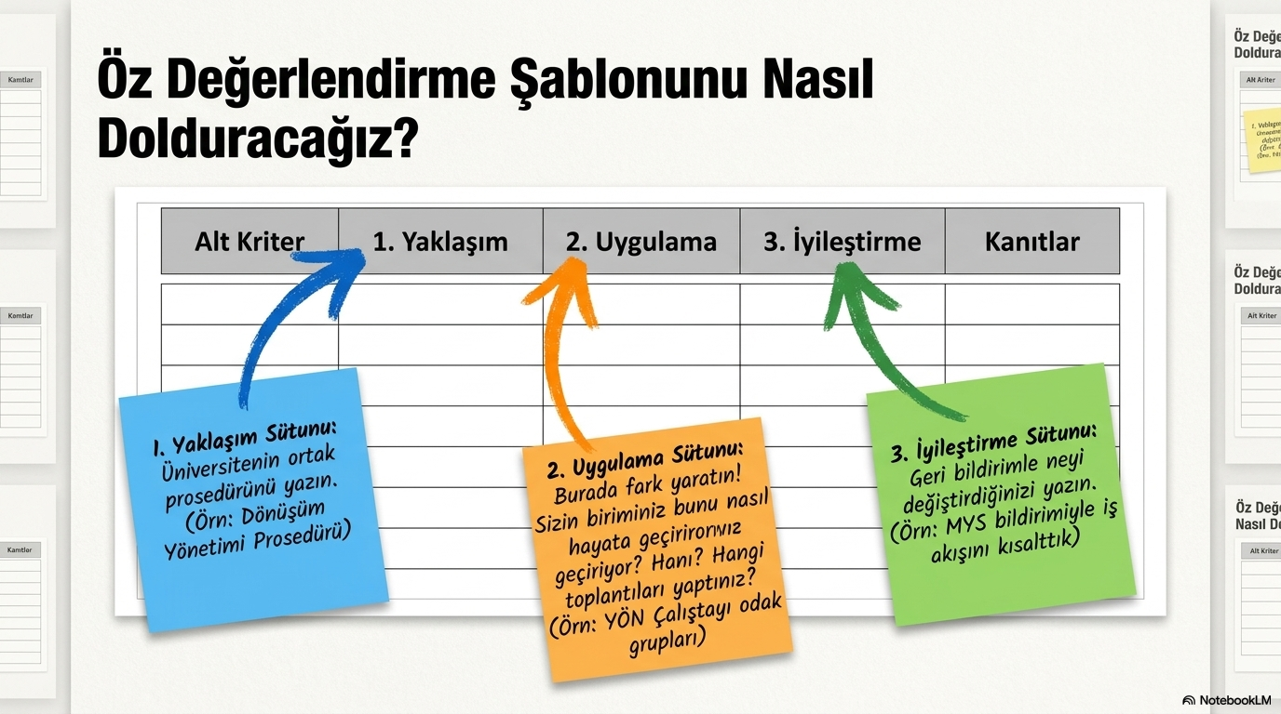

Slide 13
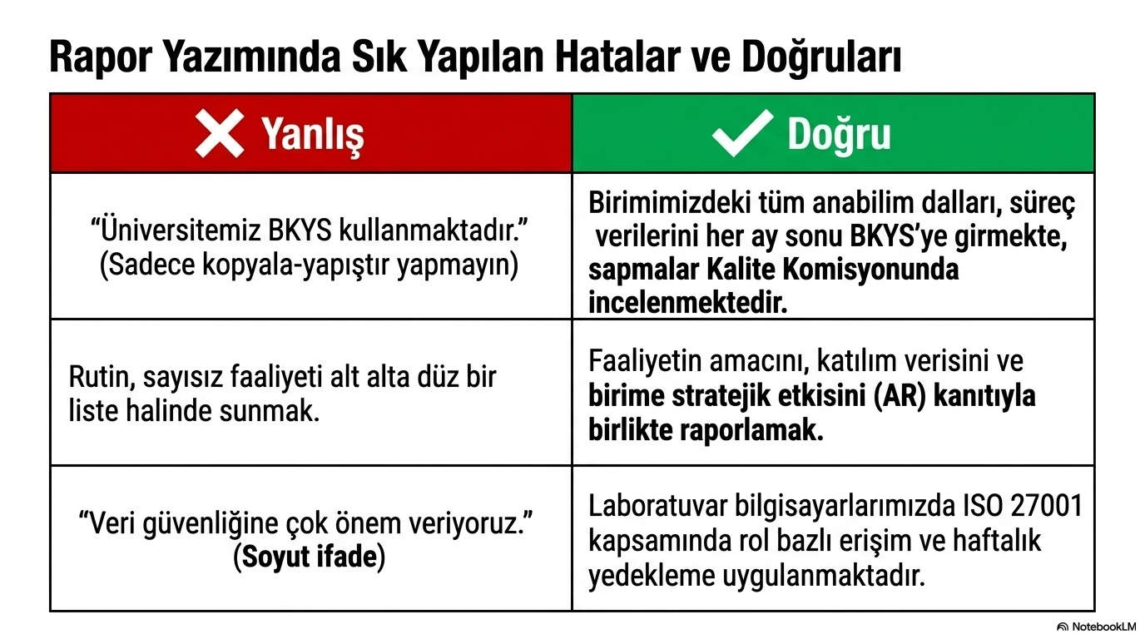

Slide 14
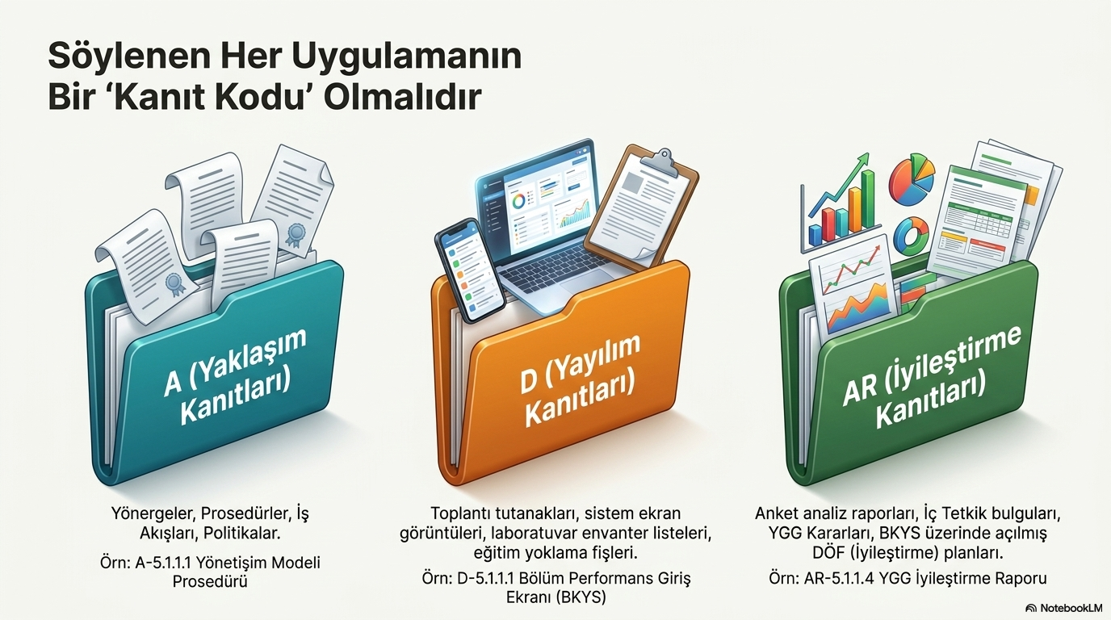

Slide 15
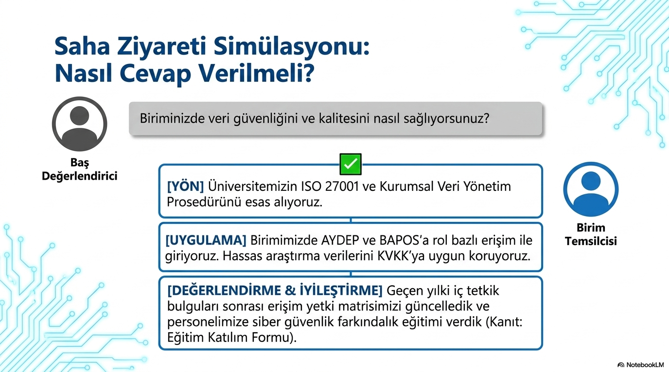

Slide 16
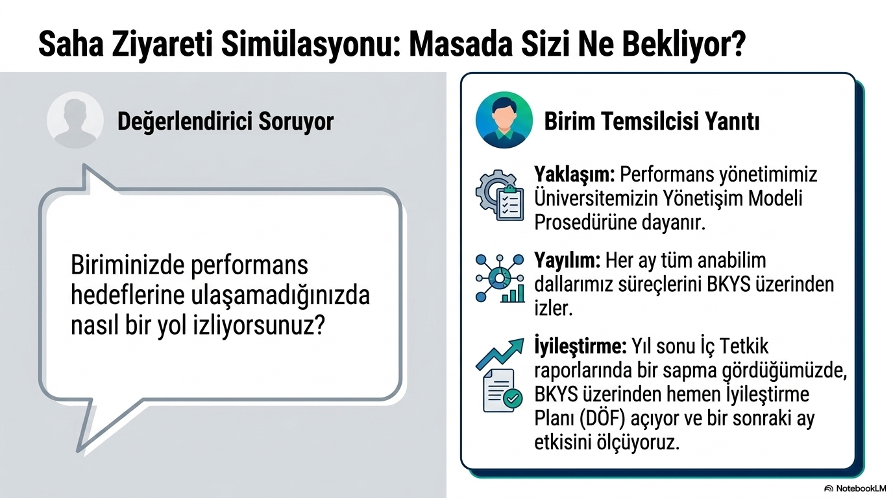

Slide 17
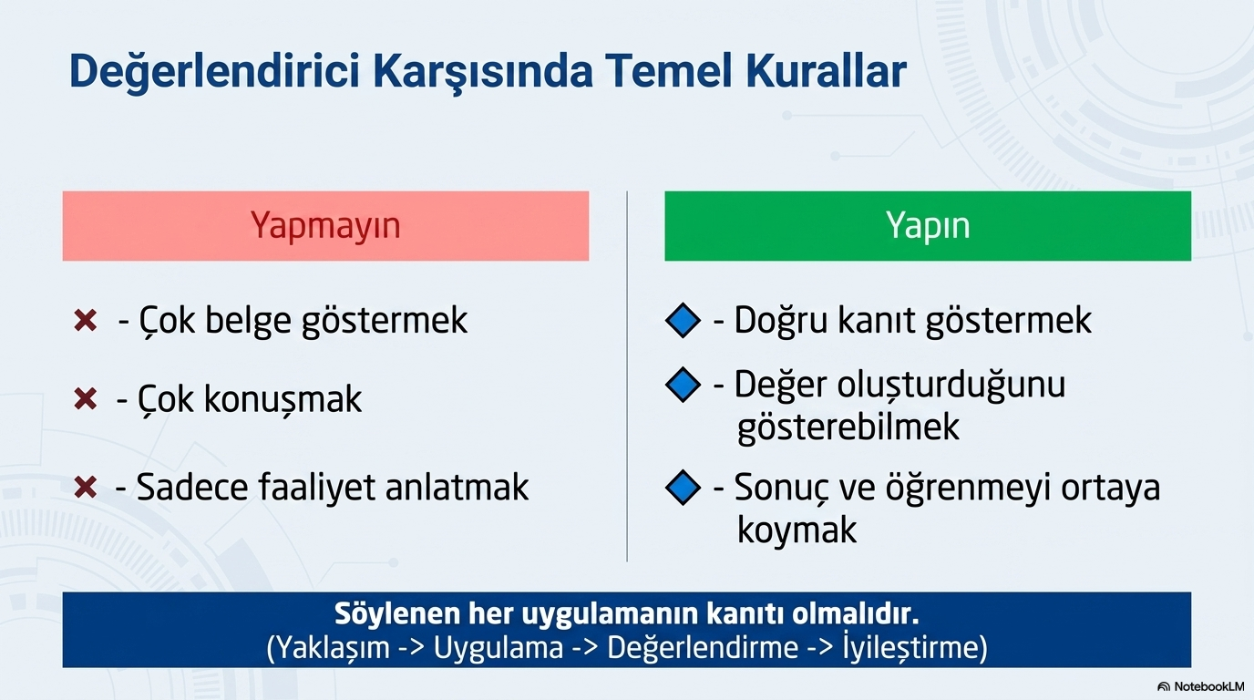

Slide 18
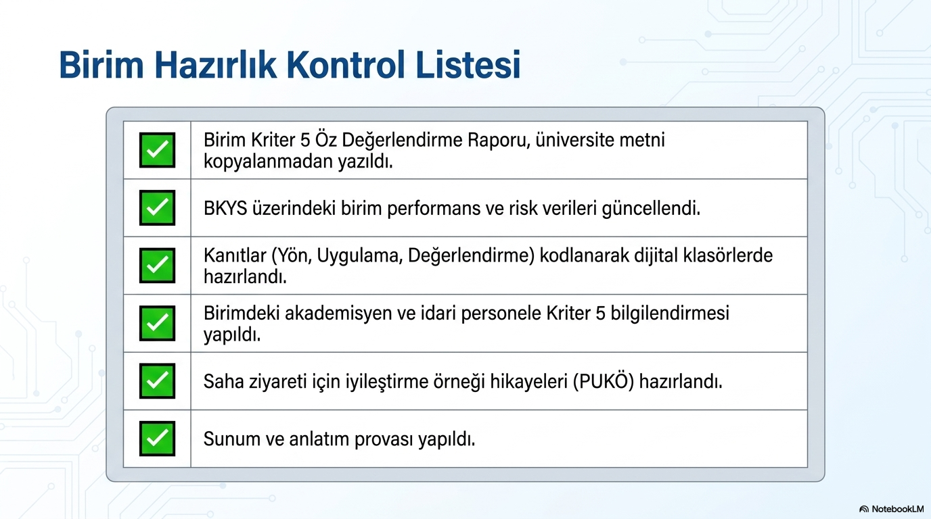

Slide 19
"Kalitede Ödül bir hedef değil, sürekli gelişim yolculuğudur."
Teşekkür Ederiz

